Slide 2
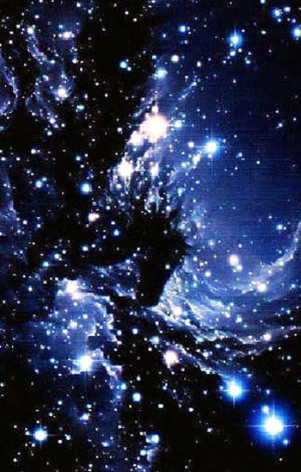
"Дорога к звездам",
1961 – 2014
ДОРОГА К ЗВЁЗДАМ

Slide 3
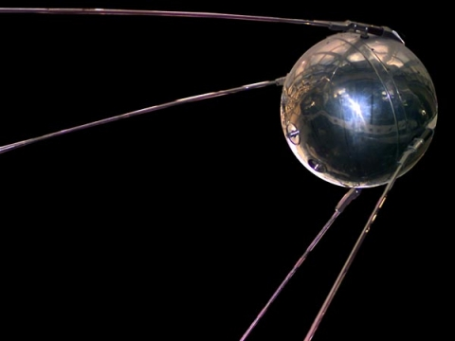
4 октября 1957 года
первый искусственный спутник Земли

Slide 4
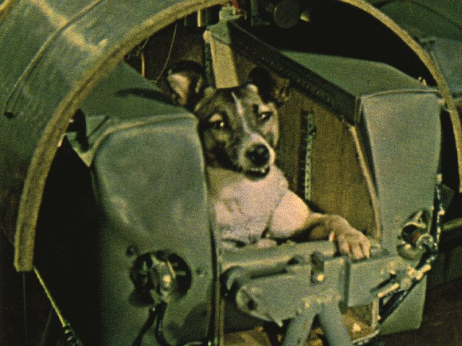
3 ноября 1957 года
Лайка – собака - космонавт

Slide 5
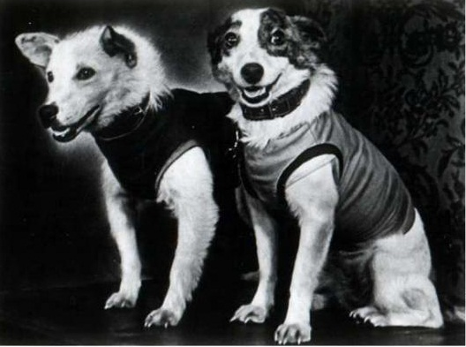
19 августа 1960 года
собаки - космонавты Белка и Стрелка

Slide 6
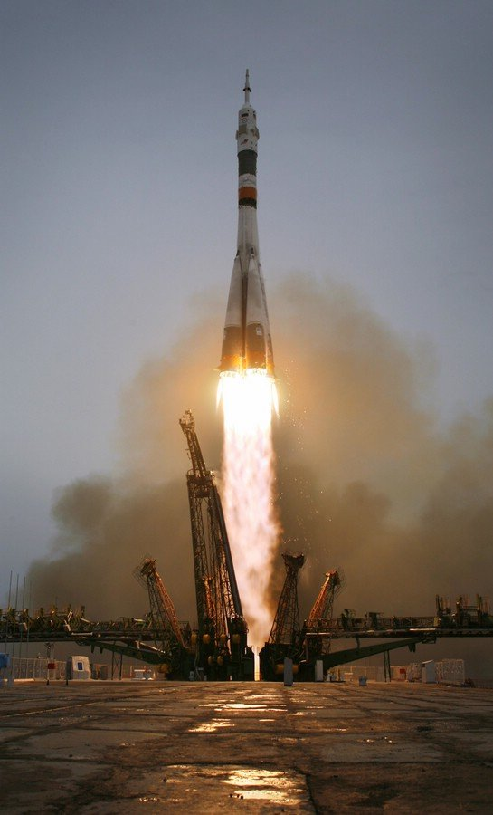
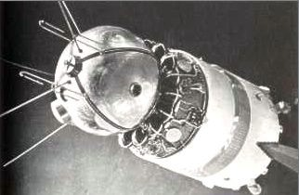
12 апреля 1961 года
Советский Союз вывел на орбиту Земли космический корабль-спутник «Восток»
с человеком на борту

Slide 7
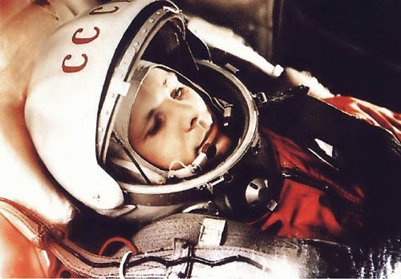
Юрий Алексеевич
Гагарин

Slide 8
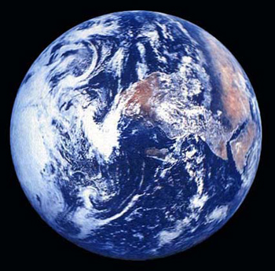
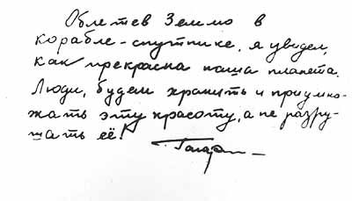

Slide 9
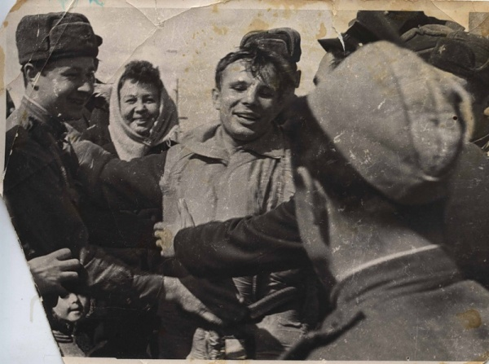
Первые минуты на земле после полёта

Slide 10
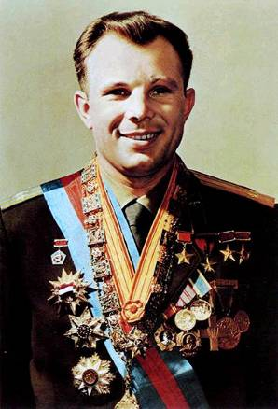
За этот полёт космонавт получил звание
Героя Советского Союза.
С 1962 года 12 апреля объявлен государственным праздником - Днём космонавтики.

Slide 11
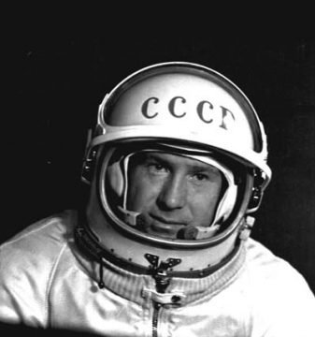
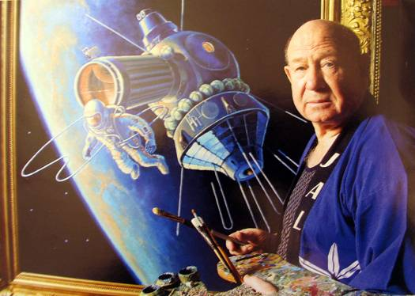
Алексей
Архипович
Леонов
советский космонавт,
первый человек,
вышедший в открытый космос

Slide 12
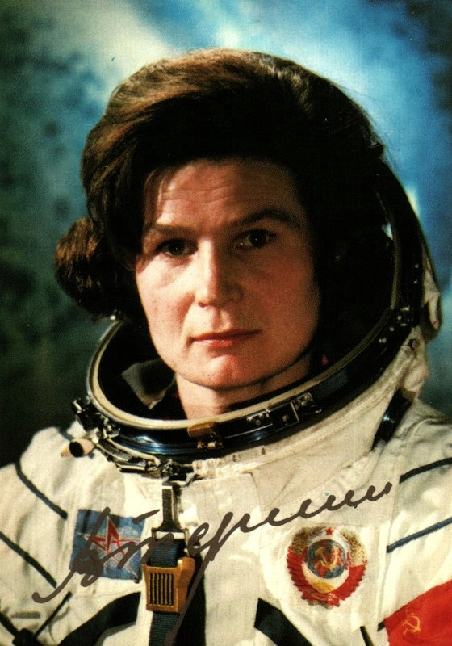
Валентина Владимировна Николаева-Терешкова
первая
женщина-космонавт Земли

Slide 13
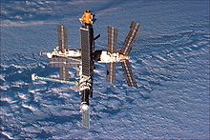
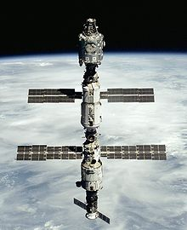
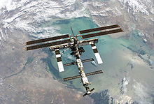
Космос XXI века

Slide 14
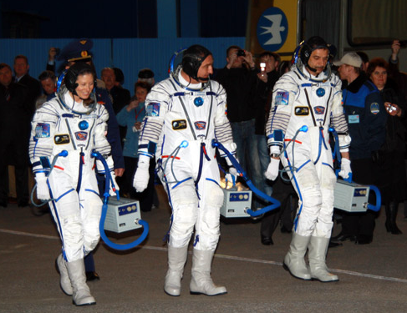
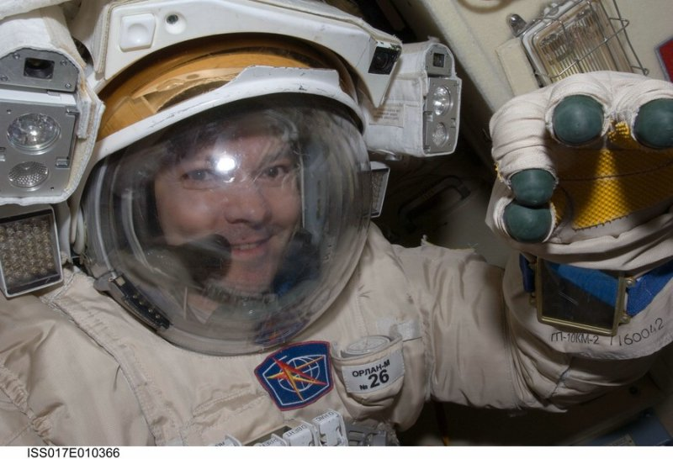
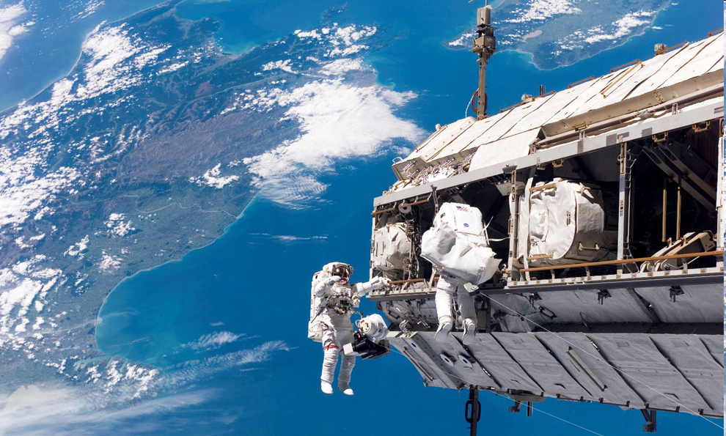
Космос XXI века

Slide 15
Космос XXI века

Slide 16
"Дорога к звездам",
Покорение космоса –
слава России!

